Slide 1

Муниципальное дошкольное образовательное учреждение «Детский сад общеразвивающего вида №31 «Малышок»
Организация взаимодействия с семьями воспитанников в рамках реализации проектной деятельности.
Авторы: Романцева Т.В. старший воспитатель
Грибова Л.П., заведующий

Slide 2

Проект «Путешествие в мир профессий родного края»

Slide 3
Задачи проекта
Задачи для детей:
Расширять и углублять представления детей о профессиях родного края ( редактор, кондитер, дизайнер, казначей, агроном и др.), трудовых действиях, совершаемых взрослыми; о материалах, необходимых для работы;
Способствовать развитию познавательных способностей детей, расширению кругозора;
Активизировать и обогащать словарный запас детей по данной теме;
Закреплять навыки составления предложений, рассказов, описания картин по профессиям;
Способствовать развитию диалогической речи;
Развивать образное и пространственное мышление, побуждать детей к творчеству и самостоятельности;
Развивать любознательность и интерес к деятельности взрослых, в том числе к профессиям родителей и сотрудников детского сада;
Воспитывать уважение к людям различных профессий, умение ценить чужой труд;
Воспитывать любовь и привязанность к своей семье, к родному краю
Задачи для родителей:
Активизировать внимание на важности расширения знаний детей о профессиональной деятельности взрослых;
Формировать позицию активного сотрудничества с ДОО;
Повышение педегогической культуры в воспитании детей
Задачи для педагогов:
Повышать компетентность в работе с детьми старшего дошкольного возраста по ранней профориентации;
Пополнять картотеку методических разработок;
Обогащать развивающую предметно-пространственную среду по теме проекта

Slide 4

I этап: подготовительный
Подбор дидактических пособий, демонстрационного иллюстрированного материала, методической литературы, художественной литературы по теме проекта
Предварительные беседы с детьми для определения
уровня знаний в области профессиональной деятельности взрослых, выявление интересов детей по данной теме
Размещение информации в родительском
уголке по теме проекта
Информирование родителей о проведении проекта «Путешествие в мир профессий родного края»

Slide 5
II этап: основной
Организованная образовательная деятельность
Чтение художественной литературы
Просмотр детских видеофильмов
Настольно – печатные игры,
речевые игры, подвижные игры,
Дидактические игры
Инсценировка «Кем быть?» по произведению В. Маяковского
Сюжетно – ролевые игры
Знакомство с пословицами и поговорками
Составление рассказов о профессиях родителей. Беседы
Наблюдение за трудом взрослых
Конструирование
Выставки детского творчества
Мероприятия с участием родителей
Организованная образовательная деятельность
Фотовыставка «Профессии родителей»
Консультация для родителей
Игра – викторина «Угадай профессию!»
Развлечение «В мире музыки»
Экскурсии с участием родителей

Slide 6
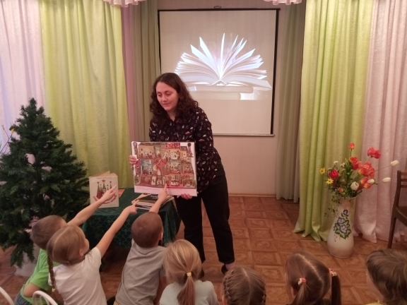
ООД «Книжные профессии»

Slide 7
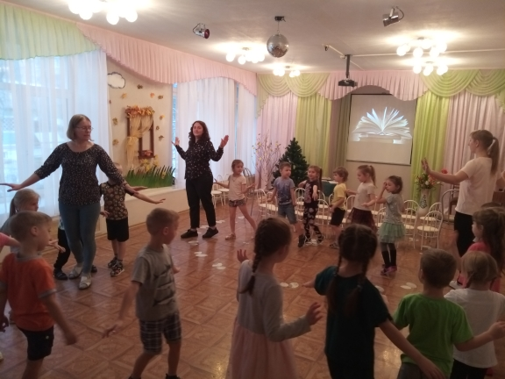

Slide 8
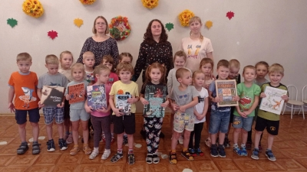

Slide 9
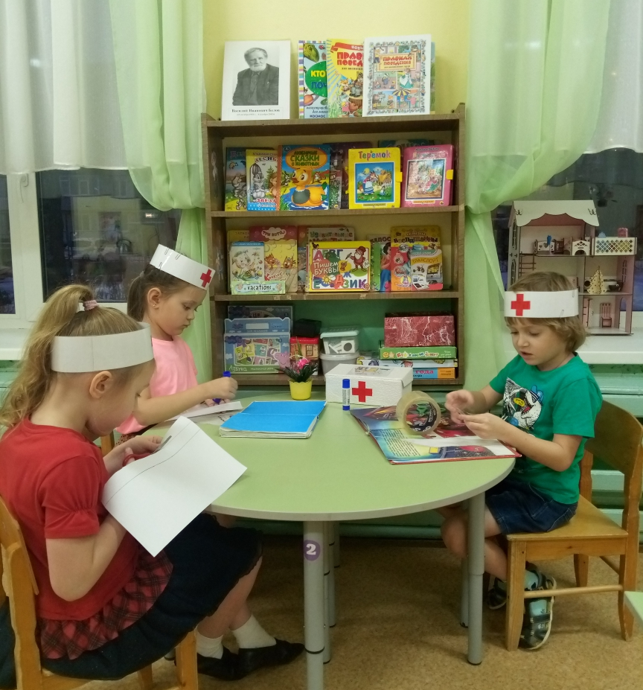
«Книжная больница»

Slide 10
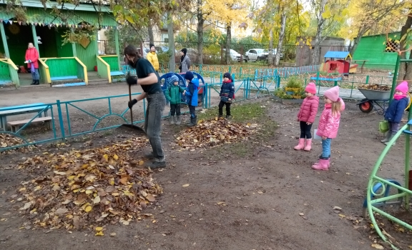
Наблюдение за работой дворника

Slide 11
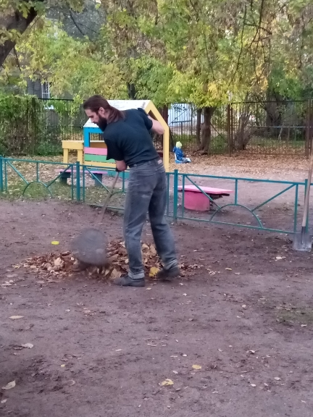
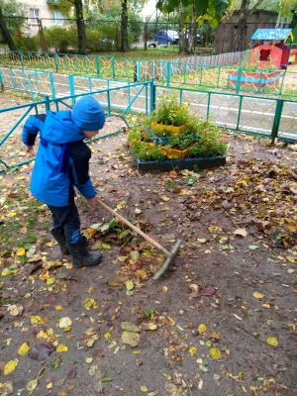

Slide 12
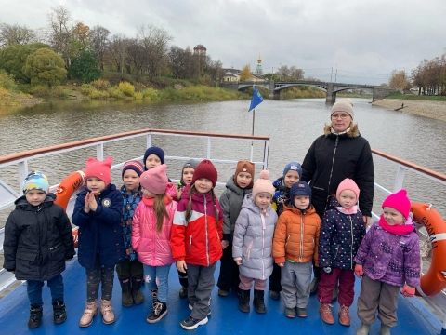
Экскурсия в детский морской центр «Меридиан»

Slide 13
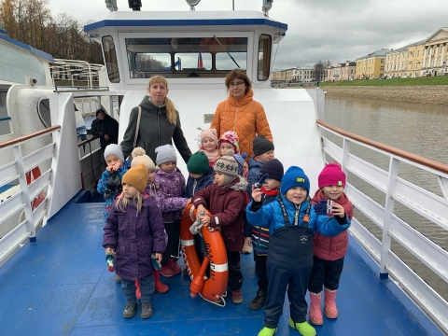

Slide 14
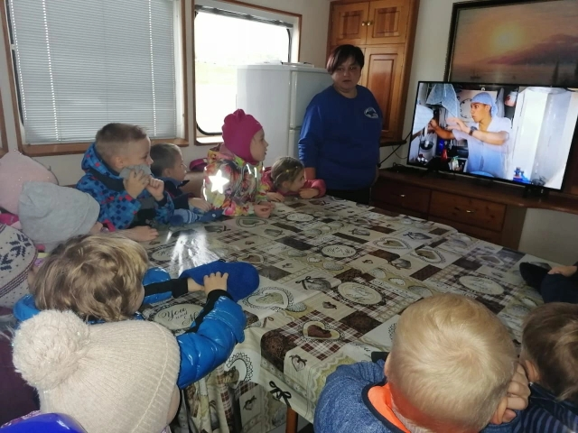

Slide 15
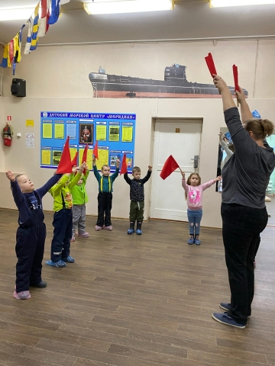
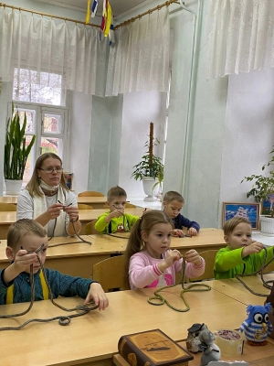

Slide 16
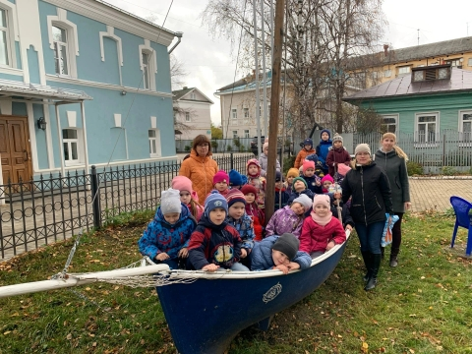

Slide 17
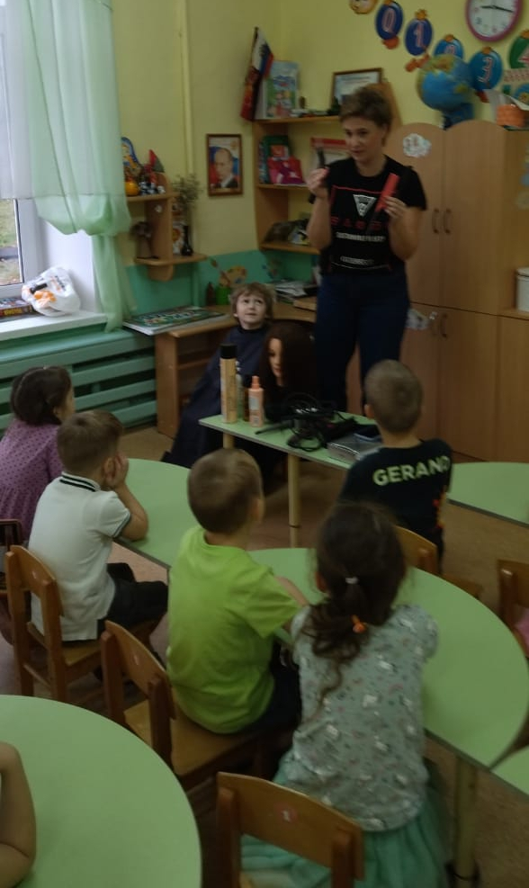
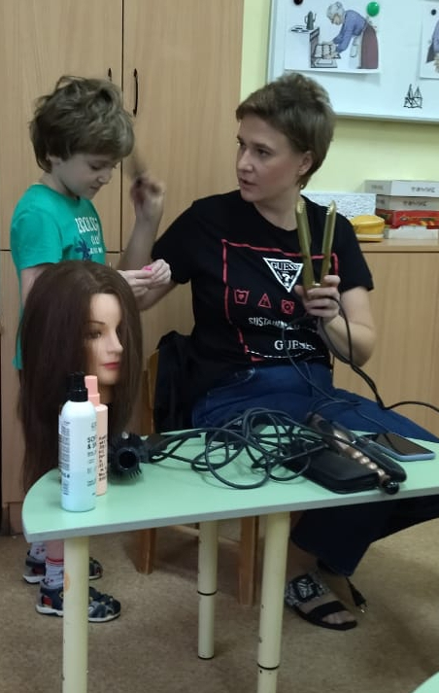
ООД «Профессия - парикмахер»

Slide 18
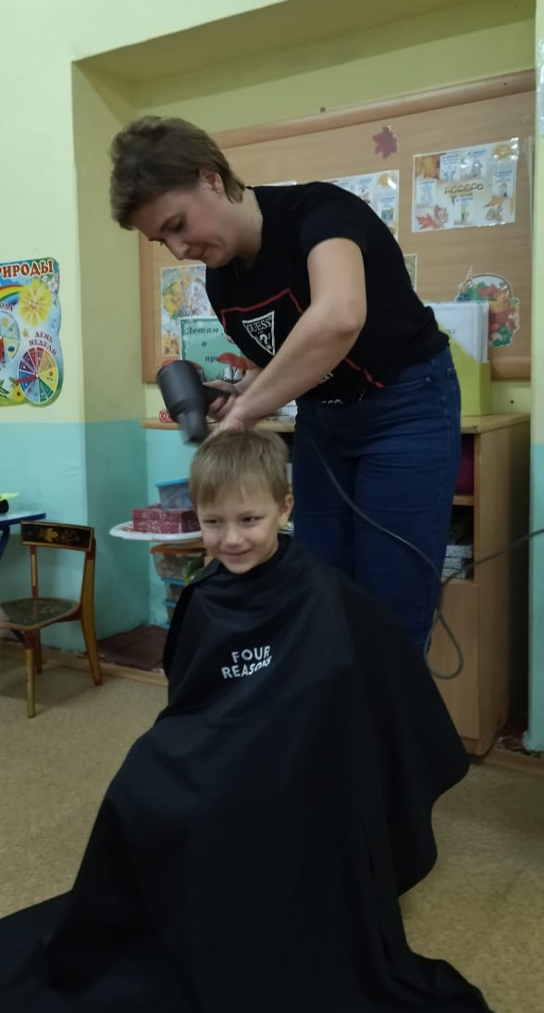
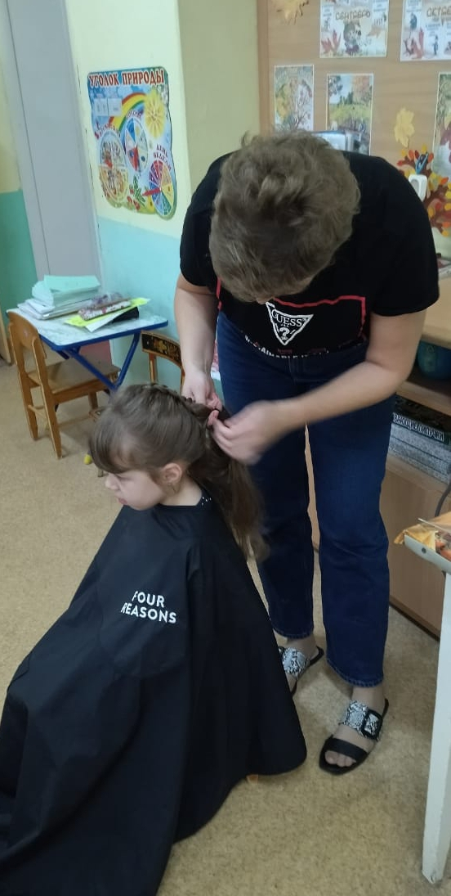

Slide 19
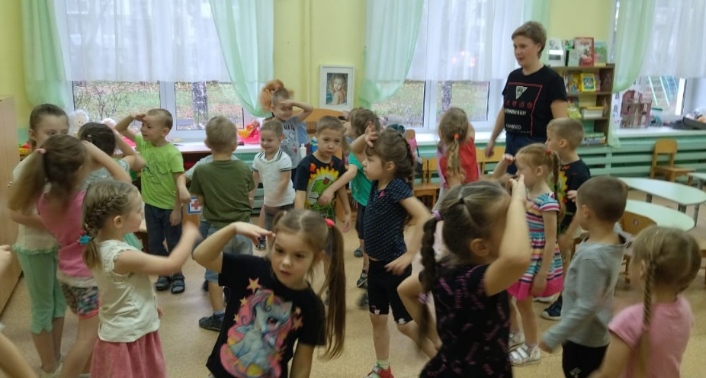

Slide 20
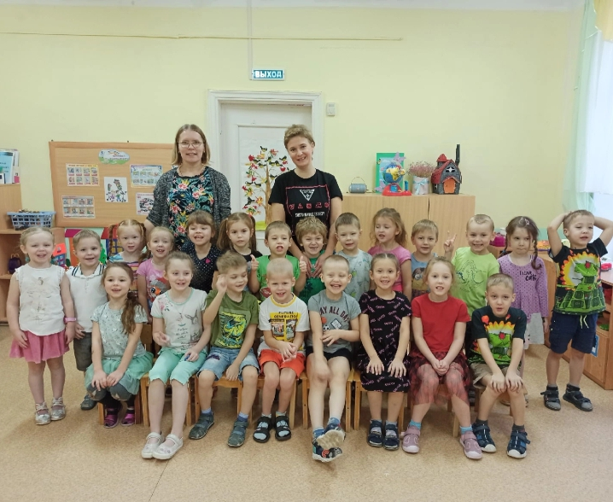

Slide 21
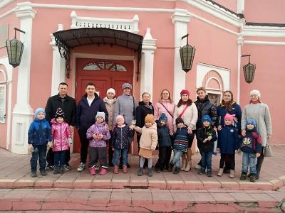
Посещение спектакля «Сказка ,рассказанная на ночь»
в детском кукольном театре «Теремок»

Slide 22
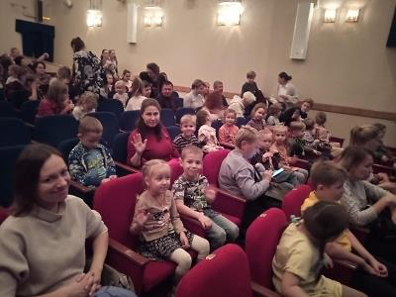

Slide 23
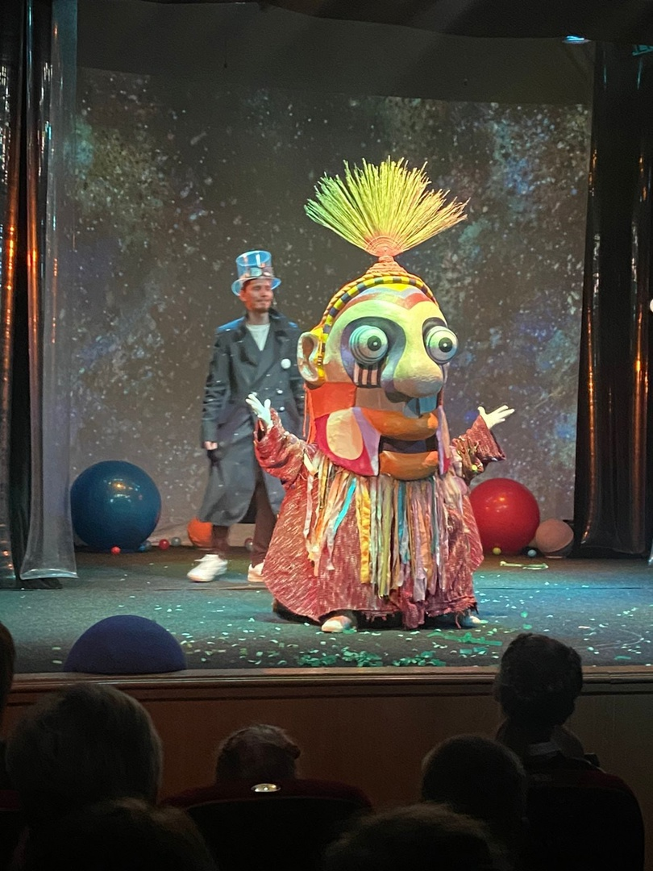
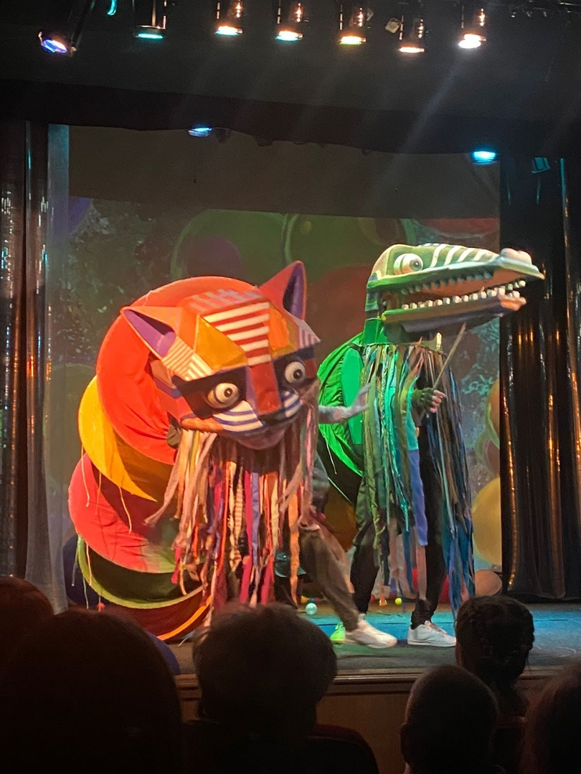

Slide 24
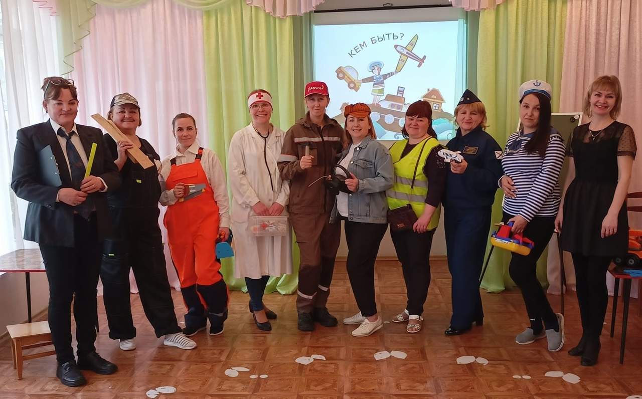
Инсценировка стихотворения В. Маяковского «Кем быть?»

Slide 25
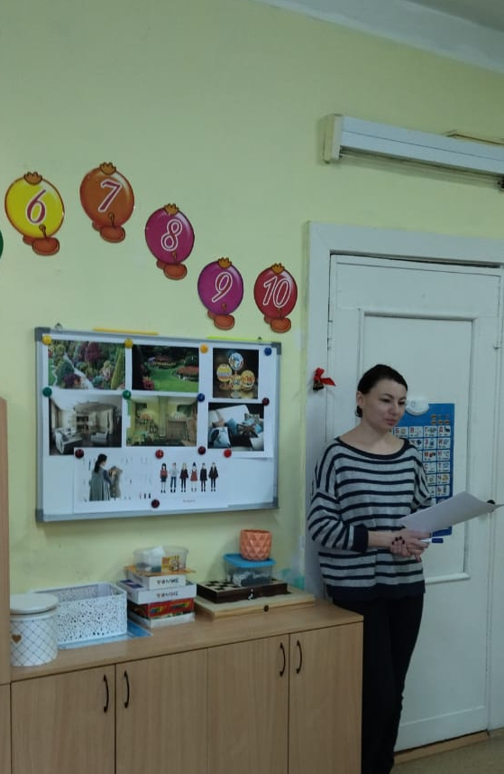
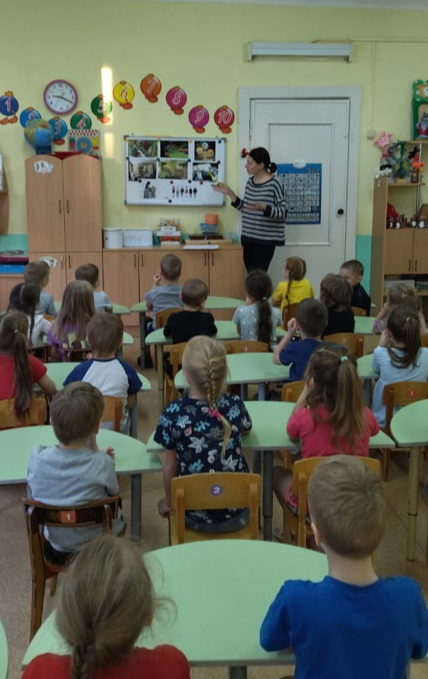
ООД «Дизайнер»

Slide 26
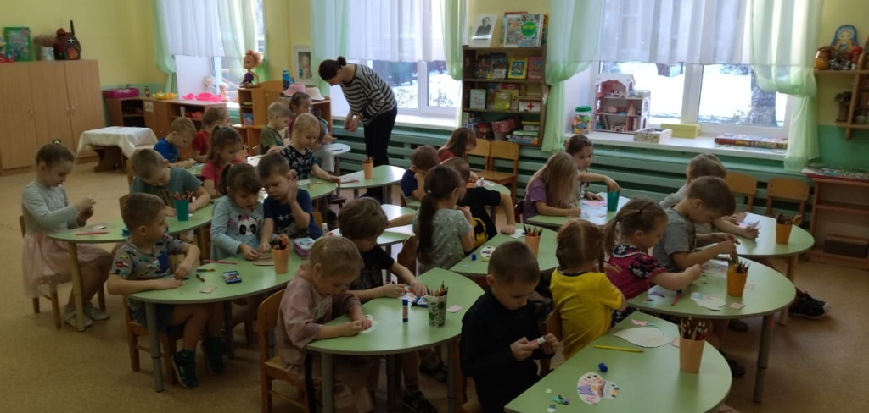

Slide 27
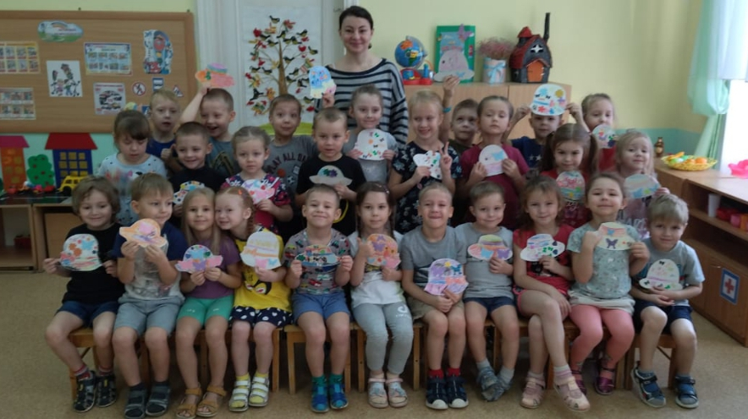

Slide 28
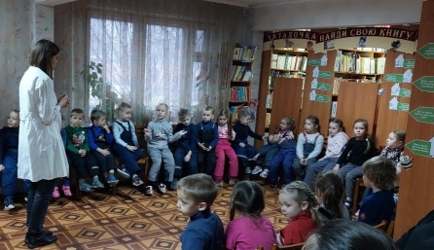
Мероприятие «Знакомство с сельско – хозяйственными профессиями» в городской библиотеке №1

Slide 29
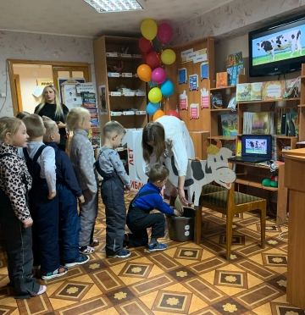

Slide 30
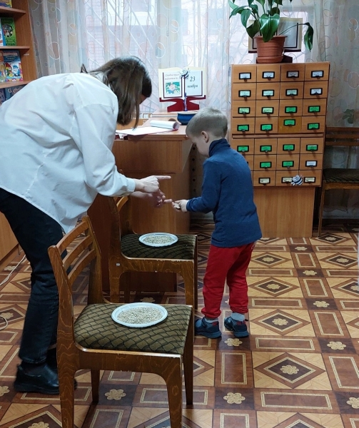

Slide 31
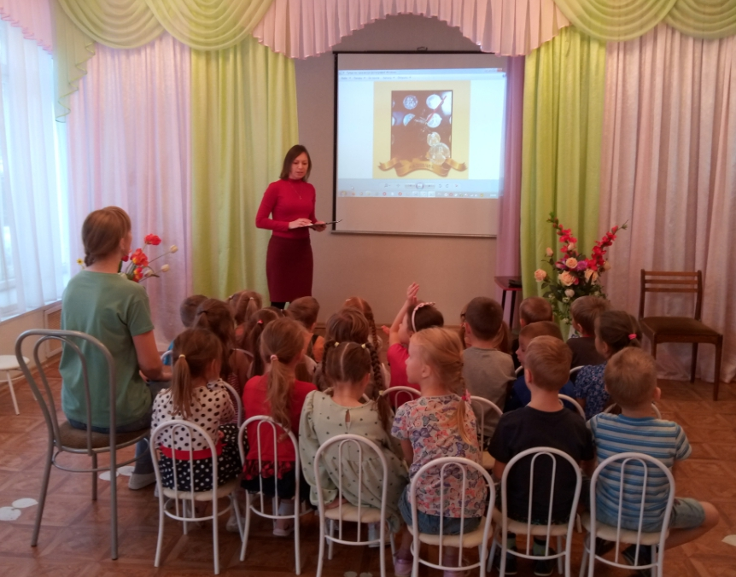
ООД «Моя профессия - казначей»

Slide 32
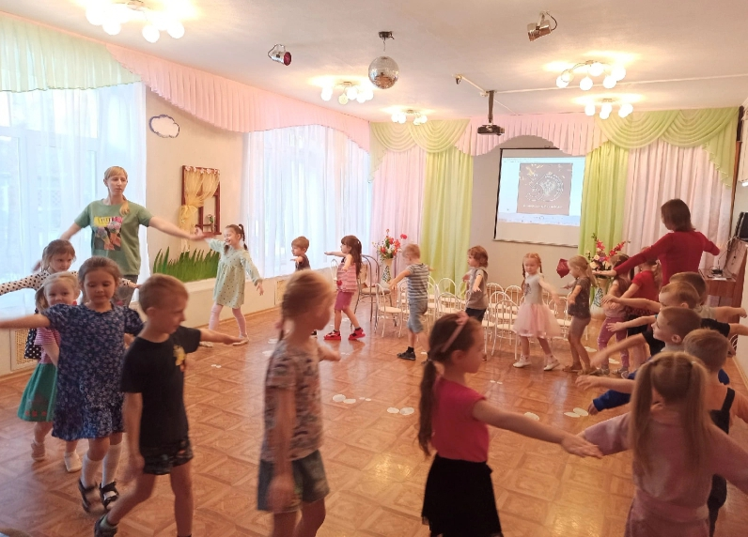

Slide 33
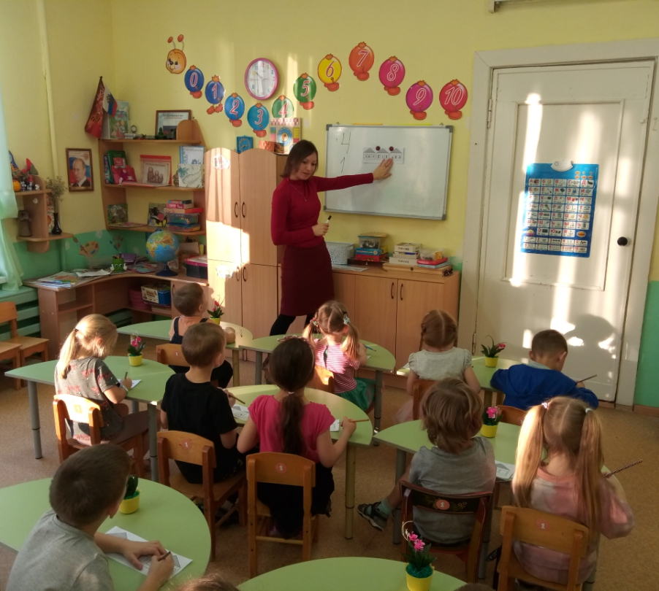

Slide 34
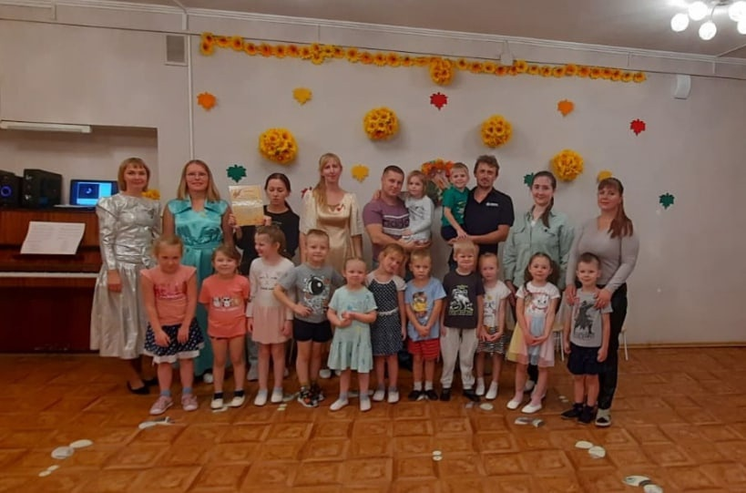
Развлечение «В мире музыки»

Slide 35
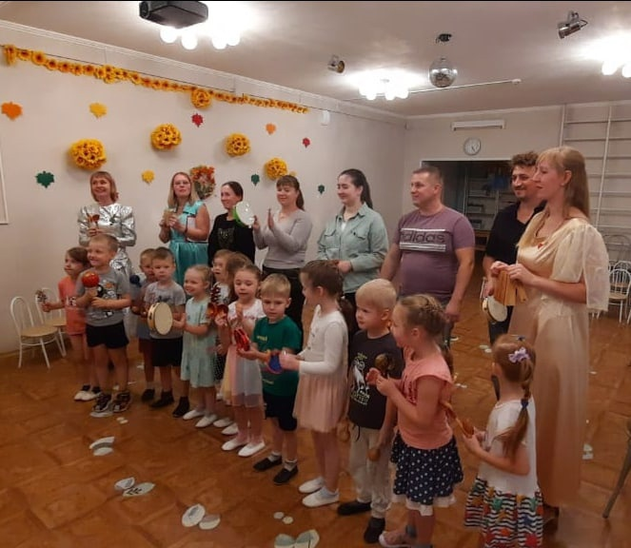

Slide 36
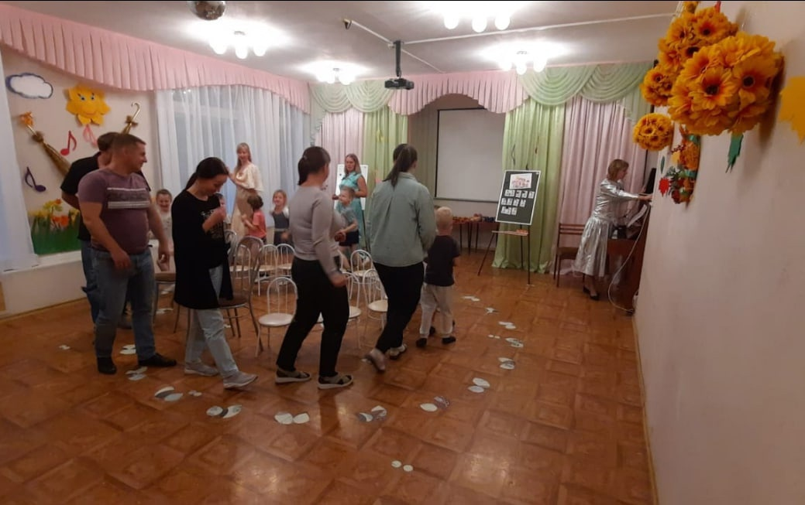

Slide 37
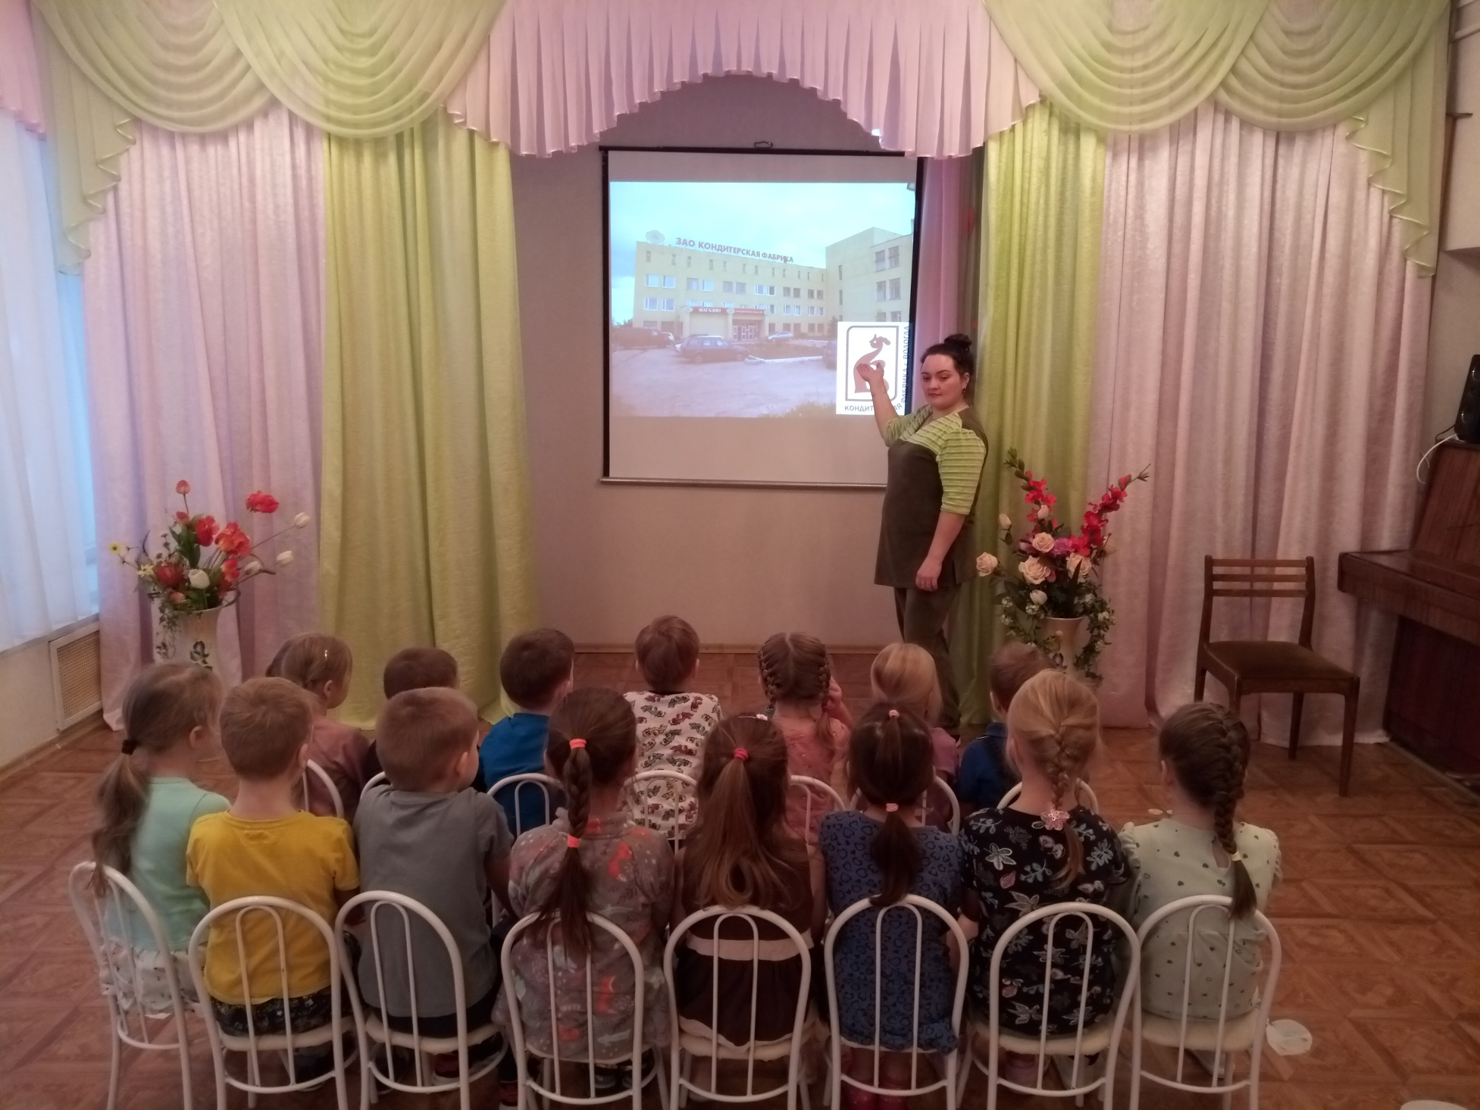
ООД «Путешествие на кондитерскую фабрику»

Slide 38
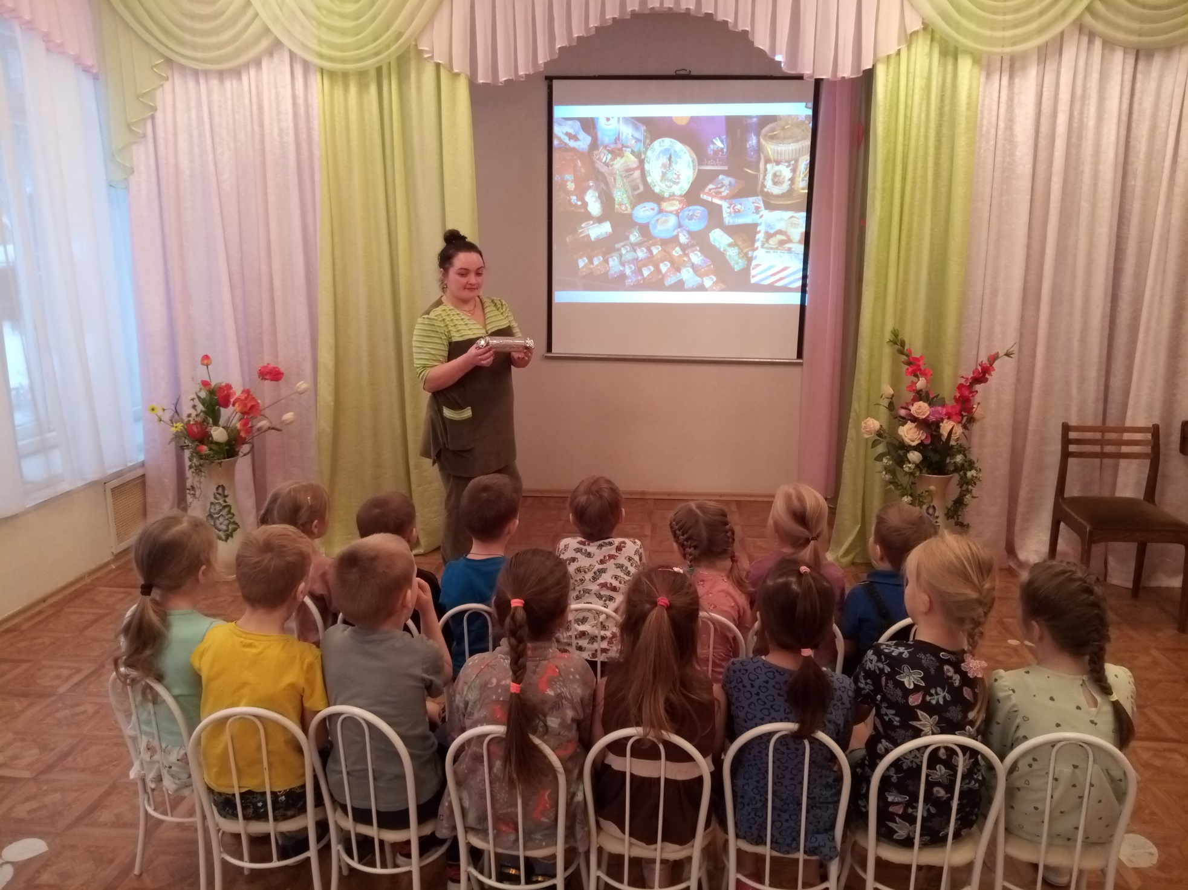

Slide 39
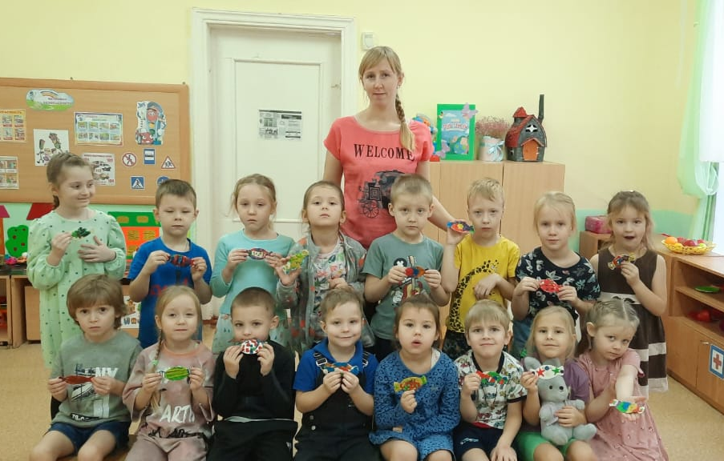

Slide 40
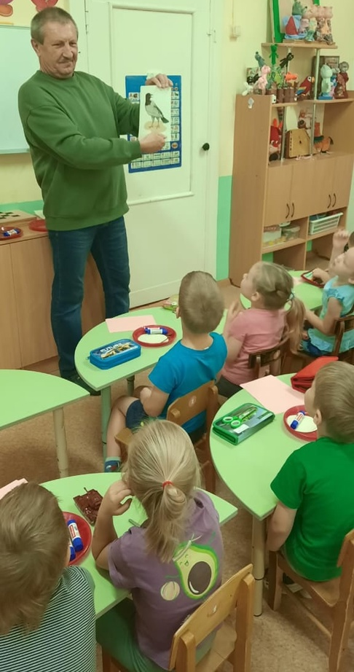
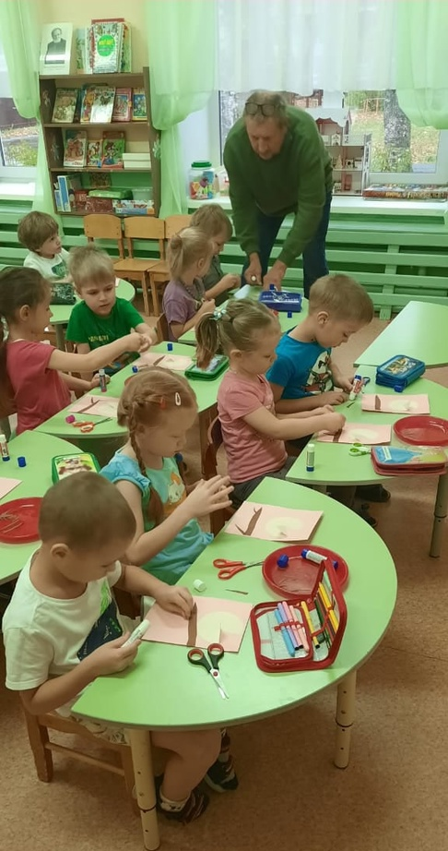
ООД «Кормушка для птичек»

Slide 41
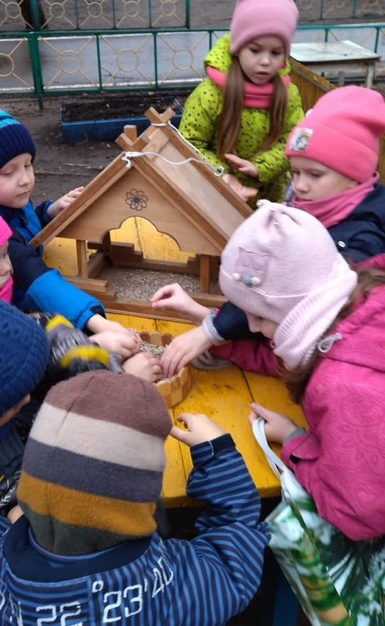

Slide 42
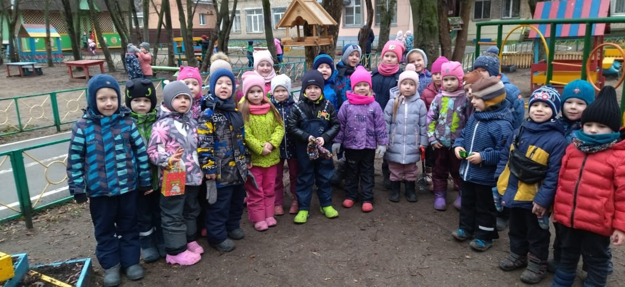

Slide 43
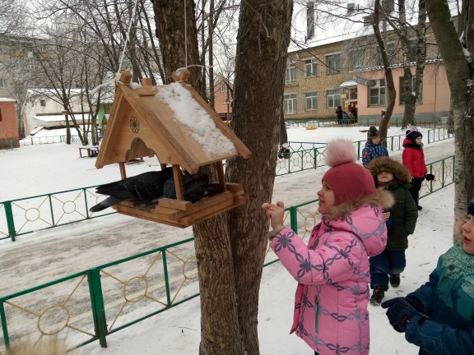

Slide 44
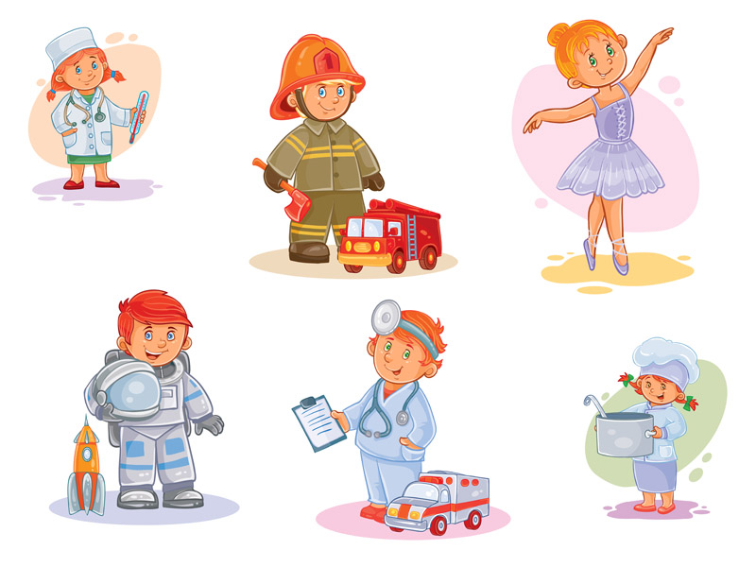
Игра – викторина «Угадай профессию!»
1 задание. «Отгадай загадки» и выбери предмет, который необходим для данной профессии.
2 задание . «Собери картинку и назови профессию».
3 задание. «Продолжи пословицу о труде».
4 задание. «Узнай по описанию»
5 задание. «Помоги собраться на работу!»

Slide 45
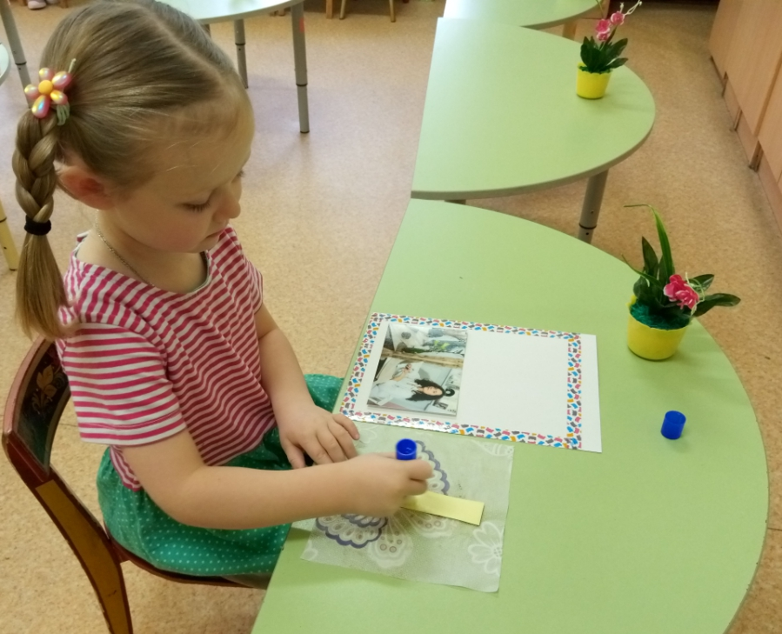
Изготовление альбома «Все профессии важны!
Все профессии нужны!»

Slide 46

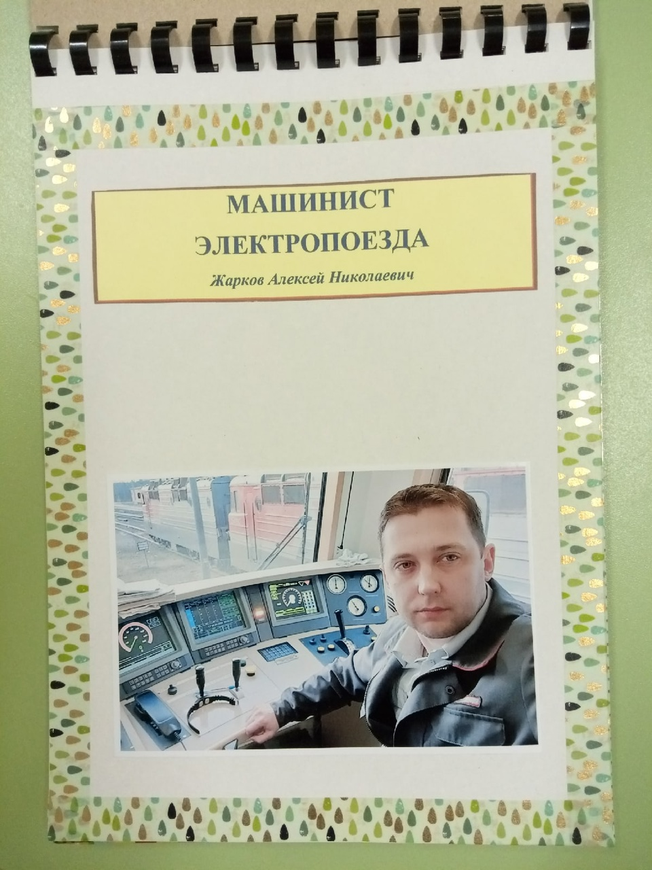

Slide 47
Литература
1. От рождения до школы. Примерная общеобразовательная программа дошкольного образования / Под ред. Н. Е. Вераксы, Т. С. Комаровой, М. А. Васильевой. — М.: МОЗАИКА-СИНТЕЗ, 2014. — 368 с.
2. Алешина Н.В. Ознакомление дошкольников с окружающим - М.: "Педагогическое Общество России", 2000.
3. Алябьева Е.А. Итоговые дни по лексическим темам: Планирование и конспекты: КН I – М.: ТЦСФЕРА, 2006.
4. Ильчук Н.П. Хрестоматия для детей старшего дошкольного - М.: АСТ, 1998.
5. Кондрашов В.П. Введение дошкольников в мир профессий: Учебно-методическое пособие: Изд-во "Николаев", 2004.
6. Логинова В., Мишарина Л. Формирование представления о труде взрослых // Дошкольное воспитание.- 1978.- № 10.
7. Нечаева В.Г. Воспитание дошкольника в труде-М.: Просвещение,1974.
8. Потапова Т.В. Беседы о профессиях с детьми 4-7 лет-М.: ТЦ Сфера, 2008.
9. Мосалова Л.Л. Я и мир: конспекты занятий по социально- нравственному воспитанию детей дошкольного возраста– Спб.: «ДЕТСТВО-ПРЕСС», 2010.
10. Дыбина О. В. Ребенок и окружающий мир. Программа и методические рекомендации. – М.: Мозайка–Синтез, 2005г.;
11.Захаров Н. Н. Профессиональная ориентация дошкольников. — М., 1988.;

